Slide 1
Etape 1 : découvrir les activités économiques présentes dans l’estuaire de la Loire.
L’estuaire de la Loire s’étend sur 60 kilomètres de Nantes à Saint Nazaire. Il est marqué par une forte anthropisation.
Anthropisation : transformation des espaces et milieux naturels liés aux femmes et aux hommes et à leurs activités.
L’estuaire est devenu un espace fortement aménagé.
Quels sont les différents aménagements réalisés par les humains ? Pour quelles activités ?
Consignes :
1) Observe différents paysages de l’estuaire de la Loire et repère les activités présentes à partir du lien suivant : https://view.genial.ly/636e41d63228d30018630ce4/presentation-les-espaces-productifs-dans-lestuaire-de-la-loire
2) Sur la photographie satellite de la page suivante, page 2 :
- place un figuré ponctuel pour chacune des activités observées sur l'image satellite observée précédemment. Tu trouveras différents choix de figurés à la page 3 : attention, tous les figurés ne peuvent pas être utilisés ! Tu devras pouvoir justifier ton choix de figuré à l'oral.
- complète, ensuite, la légende.

Slide 2
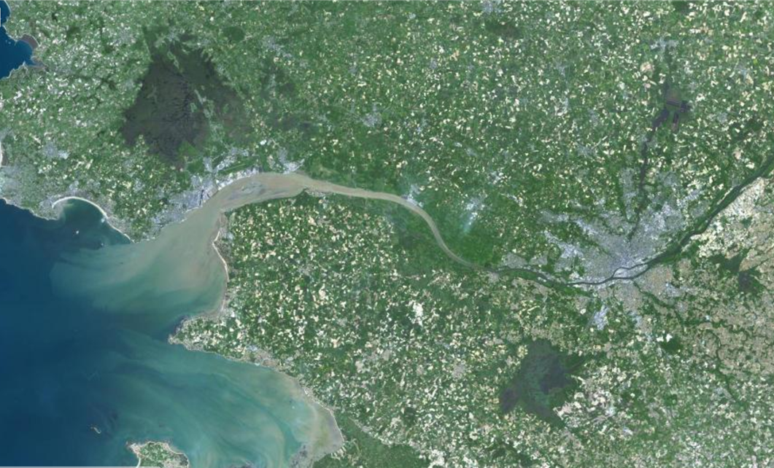
Légende
Des exemples d’activités dans l’estuaire de la Loire
Source de la photographie : Edugéo

Slide 3





Proposition de figurés :
Vous pouvez copier et coller les différents figurés sur l’image satellite.
Source des figurés : Powerpoint on line et flaticon

